Slide 1
itss
Fait par jacob drouin

Slide 2
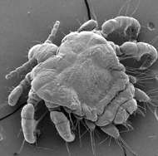
Nom infectionphtirrius pubis
Autre nom morpion
Nom scientifique pubis
mode de transmition relasion sexule contacte peau drap linge
Clasification
Regne animal
Traitement crème lotion champoing

Slide 3
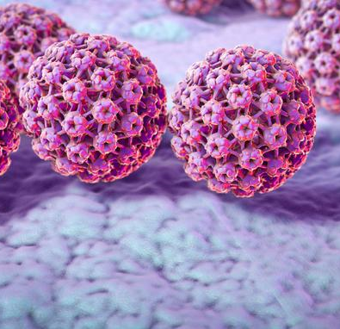
Nom infectionveruse du papion humain
Autre nom vph
Nom scientifique
mode de transmition relation sexuelle non proteiger
Clasification viruse
Traitement azote liquide

Slide 4
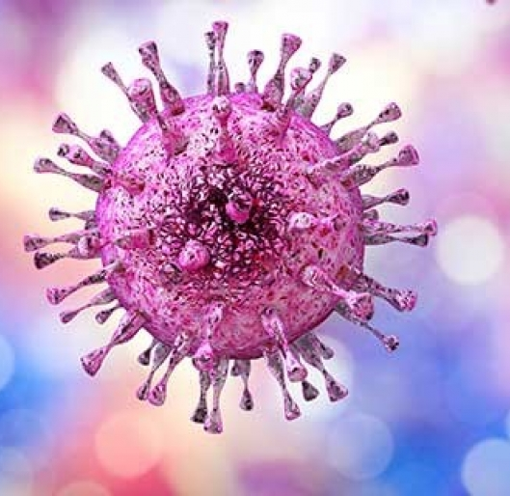
Nom veruse de l'herpése
Nom scientiphique vhs-11
Clasification virus
Mode transmition relation sexuelle non proteiger
Traitement antiviraux
Itsherpes génitale

Slide 5
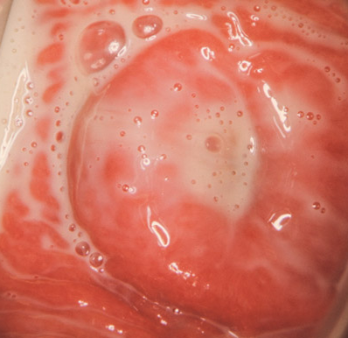
Nom trichomonas vaginalis
Nom scientiphique
Clasification protiste
Mode transmition relation sexuel non proteiger
Traitement antibotique
Itss tricomonaser

Slide 6
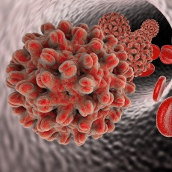
Nom veruse de lepathite b
Nom scientiphique vhb
Clasification viruse
Mode transmition relation sexuelle non proteiger
Traitement aucun
Its hépatite b

Slide 7
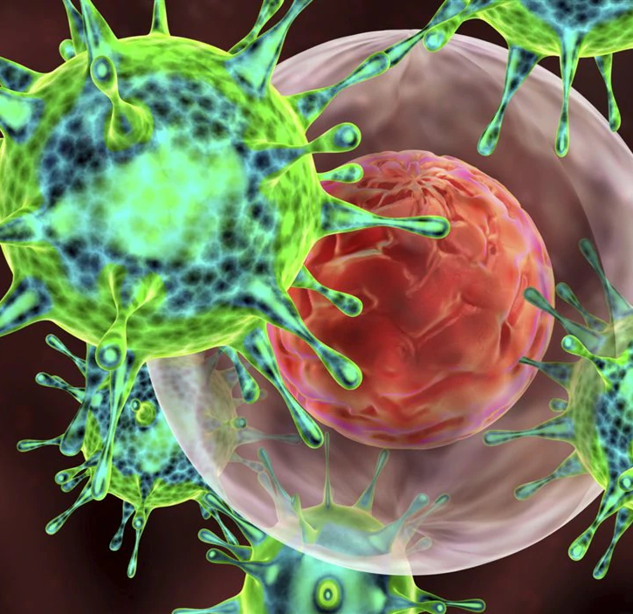
Nom virus de l'immunodéficience
Nom scientiphique vih
Clasification verus
Mode transmition relation sexuel non proteiger
Traitement tritherapie
Itss sida

Slide 8
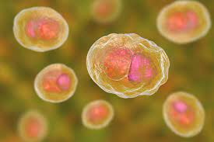
Nom chlamydia trachomatis
Nom scientiphique
Clasification monere
Mode transmition relation sexuel non proteiger
Traitement atibiotique
Its chlamydios genitale

Slide 9
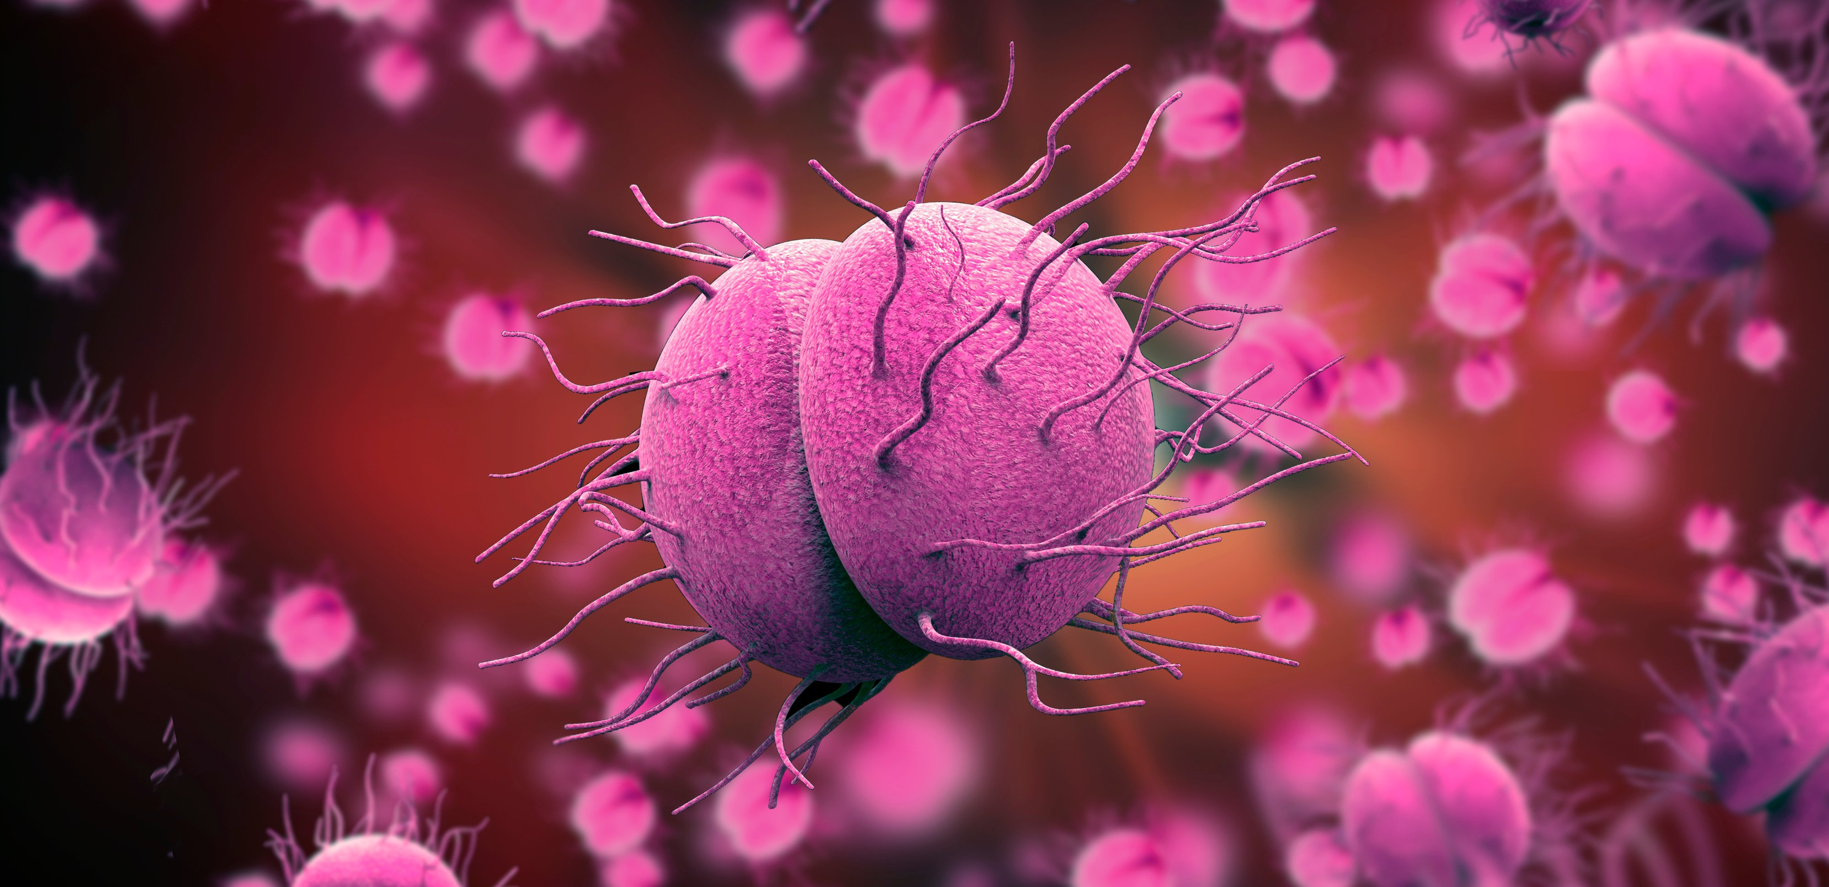
Nom Neisseria gonorrhoeae
Nom scientiphique
Clasification monaire
Mode transmition relasion sexuel non proteiger
Traitement antibiotique
Its gonoree

Slide 10
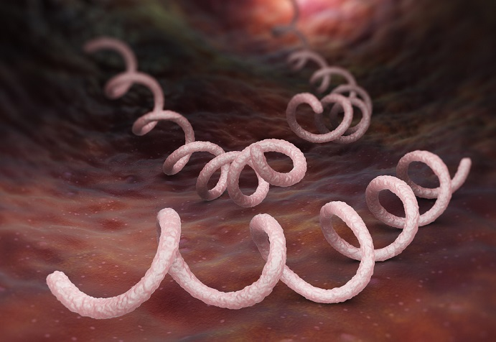
Nom treponema pallidum
Nom scientiphique
Clasification monere
Mode transmition relation sexuel non proteiger
Traitement antibiotique
Itss syphilise

